Slide 1
Krize sociálního státu
Mgr. Lubomír Nenička, Ph.D.
Katedra ekonomie a veřejné správy

Slide 2
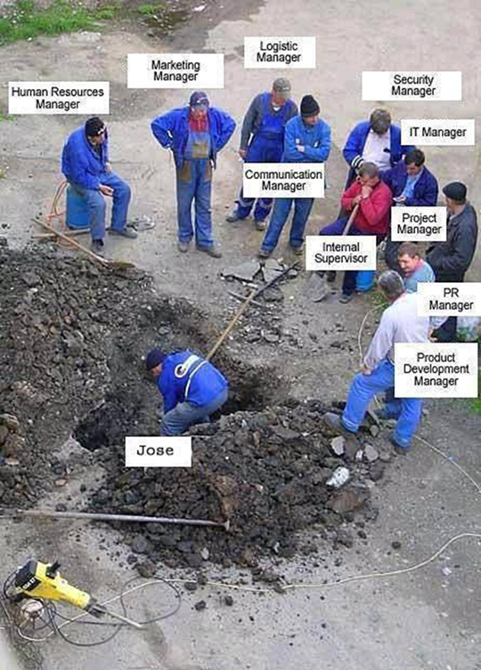
Faktory spojené s problémy sociálního státu
Populační pokles
Další oslabování rodinných vazeb
Ekonomické problémy
Působení globalizace
Proměny struktury hospodářství
Notes:
csvukrs

Slide 3
Nástup neoliberalismu
Od 70. let se začíná zpochybňovat dosavadní směřování hospodářské a sociální politiky v duchu
keynesiánského učení
Notes:
csvukrs

Slide 4
Problémy sociálního státu I - Krize financování
Důsledek stárnutí populace
Rostoucí náklady spojené s penzijním systémem a vyššími nároky na zdravotní péči
Důsledek změn hospodářské situace
Rostoucí náklady spojené s vyšší nezaměstnaností
Rostoucí náklady spojené s posilováním sektoru obchodu a služeb
Notes:
csvukrs

Slide 5
Problémy sociálního státu II – Krize efektivity
Kritika nízké účinnosti sociální politiky spojené s nadměrnou byrokracií.
Kritika posilování pasivního přístupu příjemců sociální podpory.
Notes:
csvukrs

Slide 6
Problémy sociálního státu III – Krize legitimity
Její podstatou je zpochybňování morální oprávněnosti společenské redistribuce.
Sociální stát začal být považován za nespravedlivý vzhledem k přesvědčení o zvýhodňování určitých vrstev společnosti.
Notes:
csvukrs

Slide 7
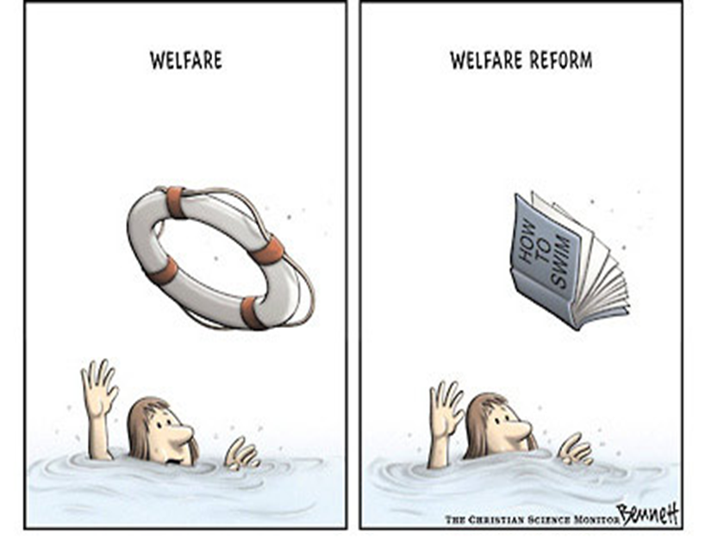
Tzv. modernizace sociálního státu
Její podstatou je snaha snížit míru sociálních výdajů a zefektivnit jejich poskytování.
Častý je důraz na posílení role soukromého pojištění.
Typické je také snižování objemu nároků občanů sociálního státu.
Notes:
csvukrs

Slide 8
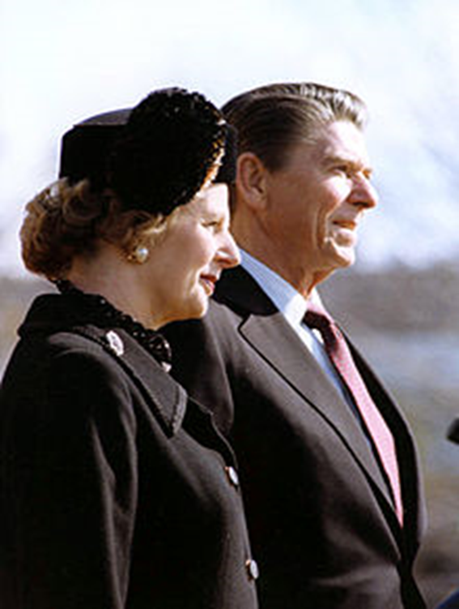
Změny ve Velké Británii za vlády Margaret Thatcherové (1979-1990)
Byly prosazeny zákony, které omezovaly možnosti odborů organizovat protestní stávky
Začal se podporovat částečný převod sociální péče na soukromý sektor
Byly zpřísněny podmínky poskytování některých sociálních dávek
Státní podniky byly privatizovány
Notes:
csvukrs

Slide 9
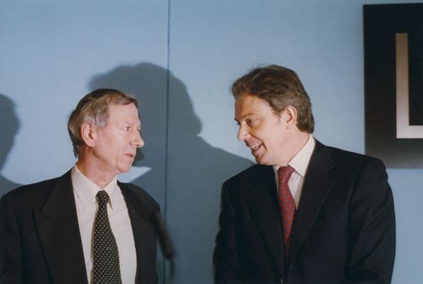
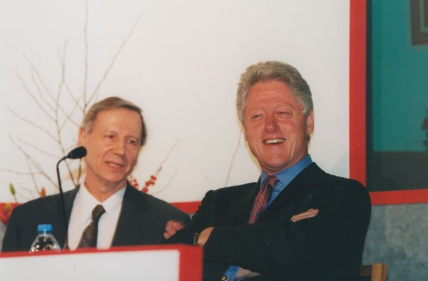
Koncept „třetí cesty“ (Anthony Giddens)
Spojení tržní ekonomiky se státními intervencemi a aktivní občanskou společností, která by měla zajišťovat část sociálních služeb.
Tento program předpokládal posílení zodpovědnosti samotných občanů.
Sociální stát měl být reformován na stát sociálních investic, ty měly primárně směřovat do oblasti vzdělávání, komunikace a infrastruktury.
Notes:
csvukrs

Slide 10
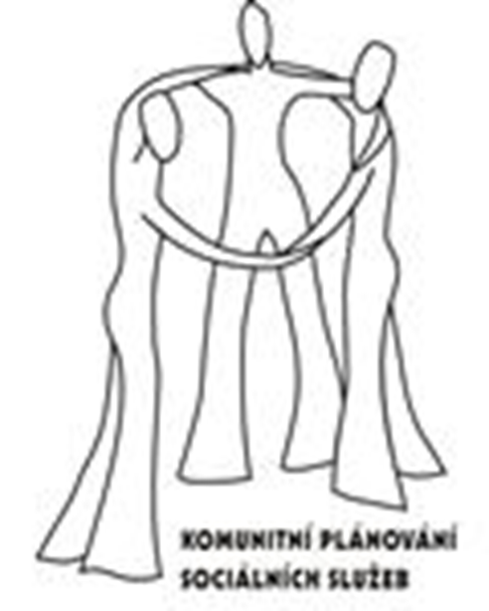
Komunitní plánování sociálních služeb a jeho účastníci
Nový nástroj sociální politiky usilující o širší zapojení dalších aktérů – veřejnosti i příslušných cílových skupin
Podstatou je snaha plánovat sociální služby s ohledem na místní specifika a problémy
Účastníky jsou zadavatelé, poskytovatelé a uživatelé
Notes:
csvukrs

Slide 11
Fáze komunitního plánování
Vytvoření pracovní skupiny, zajištění materiálních zdrojů
Analýza potřeb a zhodnocení existujících služeb
Návrh rozvoje sociálních služeb
Plán postupných kroků a schválení plánu na komunální úrovni
Uskutečňování plánu
Notes:
csvukrs

Slide 12
Problémy komunitního plánování
Vztahy mezi účastníky
Pasivita a nízká motivace k účasti občanů a uživatelů sociálních služeb
Neochota zadavatelů a poskytovatelů změnit strukturu sociálních služeb podle reálných potřeb občanů a uživatelů
Notes:
csvukrs

Slide 13
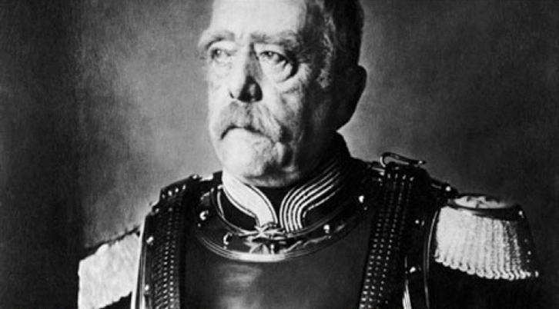
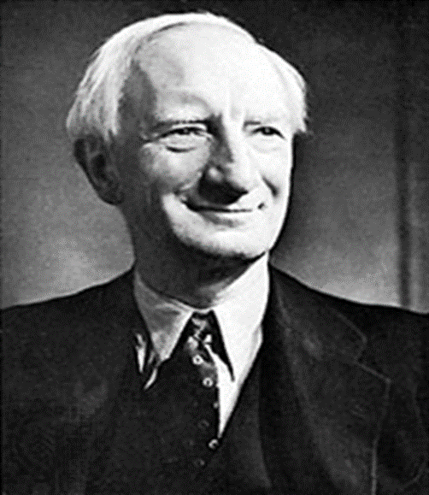
Shrnutí hlavních témat
Předpoklady vzniku sociálního státu
Počátky vzniku moderní sociální politiky
Zrod sociálního státu
Notes:
csvukrs

Slide 14
Typy sociální politiky a sociálního státu
Reziduální Liberální
Institucionální Sociálnědemokratický
Pracovně-výkonový Konzervativní
Notes:
csvukrs

Slide 16
Komunitní plánování sociálních služeb

